Slide 1
«МОЯ
БУДУЩАЯ ПРОФЕССИЯ»

Slide 2
ПРОФЕССИЯ
- это основной род занятий трудовой деятельности

Slide 3
СПЕЦИАЛЬНОСТЬ
- вид занятий в рамках одной профессии

Slide 4
учитель, врач, хирург, строитель, обслуживающий персонал, техничка, санитарка, горничная, учитель трудового обучения, стоматолог,
штукатур-маляр, дворник, помощник воспитателя, учитель математики

Slide 5
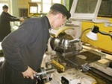
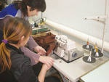

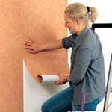
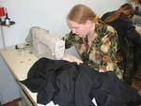
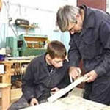
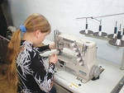
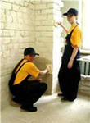
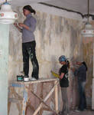
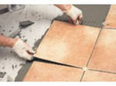
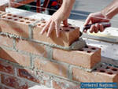
Куда пойти учиться?
ПУ – 63 город Котово
ПУ – 22 город Камышин
ПУ – 18 город Жирновск
ПУ – 40 р.п.г. Даниловка

Slide 6
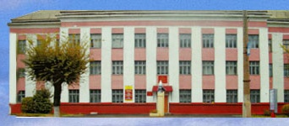
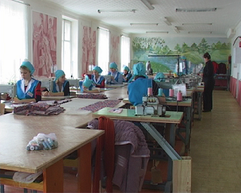
Профессиональное училище 22 (ПУ-22) Камышин.
Адрес: 403874, Волгоградская область,
г. Камышин, ул. Ленина, 24.
Общежитие: ул. Текстильная, 14а.
Портной
Портной - специалист по пошив у одежды.
Портной должен быть творческим человеком и
обладать хорошим художественным вкусом.
Чтобы одежда получилась красивой, ему нужно
правильно разрезать ткань, затем соединить ее в
нужных местах, сделать ровные и аккуратные швы.

Slide 7
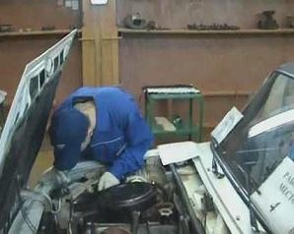
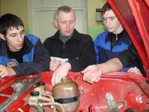
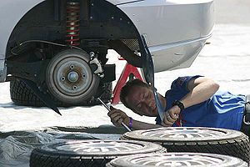
Автослесарь — рабочий, выполняющий ремонт и техническое обслуживание автомобильного транспорта. В работе автомеханика требуются знания устройства и принцип работы автомобиля, особенности оборудования, используемого в работе. Иметь кропотливость, вдумчивость, терпеливость, дисциплинированность,
ответственность, наблюдательность, силу и выносливость.

Slide 8
Профессиональное училище 63 (ПУ-63) Котово.
Ведёт подготовку по следующим специальностям
Мастер отделочных строительных работ
Адрес : 403801 Волгоградская область
г. Котово ул. Волгоградская 1
Телефоны (84455)42915, 42892
Факс (84455)42915
Ректор Ильясов Эфенди Ибрагимович

Slide 9
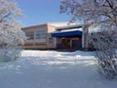
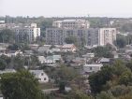
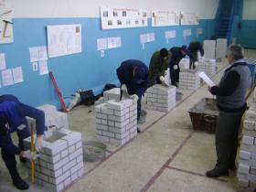
Профессиональное училище 18 (ПУ-18) Жирновск.
Адрес 403792, Волгоградская область, г. Жирновск, ул. Чехова, д.18а
Телефоны (84454)55105
Факс (84454)51473
Ректор Олейникова Ольга Валентиновна

Slide 10
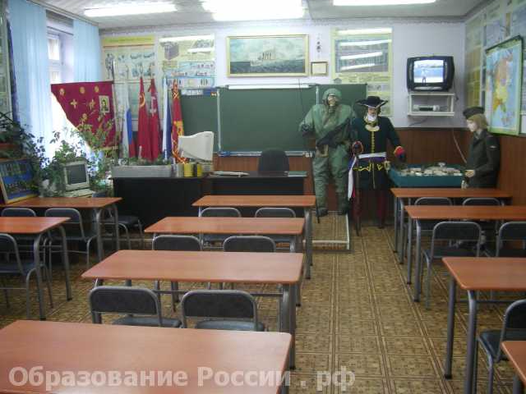
Профессиональное училище 40 (ПУ-40) Даниловка.
Ведет подготовку по следующим специальностям
Оператор швейного оборудования
Мастер отделочных строительных работ
Адрес: Волгоградская область, Даниловский район,
р.п. Даниловка,
ул. Северная, д. 35
Телефоны (261)53715
Факс (261)53715
Ректор Занченко Юрий Михайлович

Slide 11
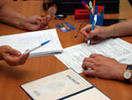

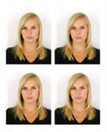

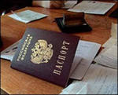
Документы, необходимые для поступления:
1. Аттестат (копия аттестата)
2. Копия свидетельства о рождении (2 шт.)
3. Копия паспорта (лицевая сторона и прописка)
4. Фото 3 Х 4 (6 шт.)
5. Справка о составе семьи
6. Медицинский полис
7. Сертификат прививок
8. Страховое свидетельство.
Дополнительные документы для поступления детей - сирот и детей, оставшихся без попечения родителей:
1. Документы, подтверждающие статус сироты (решение суда о лишении родительских прав или копия свидетельства о смерти родителей)
2. Документы, подтверждающие наличие жилья
3. Копия сберегательной книжки
4. Копия ИНН
5. Копия пенсионного страхового свидетельства
6. Справка о произведенных выплатах пособий

Slide 12
I КОНКУРС
«МИР ПРОФЕССИЙ»

Slide 13
II КОНКУРС
«ПОВАРЯТА»

Slide 14
III КОНКУРС
«ИСКУСНАЯ ШВЕЯ»

Slide 15
ИГРА СО ЗРИТЕЛЯМИ
«АНАГРАММЫ»
ЁПРСНАКОТ
НАПЁРСТОК

Slide 16
ЦЫИНОНЖ
НОЖНИЦЫ

Slide 17
ИЛАП
ПИЛА

Slide 18
ЛТОМООК
МОЛОТОК

Slide 19
АТЕЛМ
МЕТЛА

Slide 20
ОВЛОНПКИ
ПОЛОВНИК

Slide 21
IV КОНКУРС
«ЛАСКОВАЯ НЯНЯ»

Slide 22
V КОНКУРС
«ПОСЛОВИЦЫ
О ТРУДЕ»

Slide 23
ИГРА СО ЗРИТЕЛЯМИ
СДЕЛАЛ ДЕЛО,
ГУЛЯЙ СМЕЛО!
ДЕЛО МАСТЕРА
БОИТСЯ
ЧТО ПОСЕЕШЬ,
ТО И ПОЖНЁШЬ
ДЕЛУ ВРЕМЯ –
ПОТЕХЕ ЧАС
ТЕРПЕНЬЕ И ТРУД
ВСЁ ПЕРЕТРУТ
ПОСПЕШИШЬ,
ЛЮДЕЙ НАСМЕШИШЬ

Slide 24
ЕСЛИ НЕТ ОХОТЫ –
МАЛО ТОЛКУ ОТ РАБОТЫ
ЕСЛИ НЕ ТРУДИТЬСЯ –
МОЖНО В ЖИЗНИ ЗАБЛУДИТЬСЯ
КТО ЛОВОК В ТРУДЕ –
КУЁТ СЧАСТЬЕ СЕБЕ
ЖИЗНЬ БЕЗ ТРУДА –
ПУТЬ В НИКУДА
НЕ ХВАТАЕТ УМЕНЬЯ –
НЕ ЖДИ УВАЖЕНИЯ

Slide 25
СМАХНИ ПОТ С ЛИЦА И
ДОВЕДИ РАБОТУ ДО КОНЦА
СЧАСТЬЕ К ТОМУ ПРИХОДИТ,
КТО С ТРУДОМ ДРУЖБУ ВОДИТ
ТОТ ЧЕЛОВЕК В ПОЧЁТЕ,
ЧЬИ РУКИ В РАБОТЕ
ТОМУ НЕ СТЫДНО,
ЧЬЮ РАБОТУ ВИДНО
КТО ХОТЬ ОДНО РЕМЕСЛО ЗНАЕТ,
ТОТ НУЖДЫ НЕ ЗНАЕТ

Slide 26
«КЕМ БЫТЬ?
ЧЕМ ЗАНИМАТЬСЯ?»

